Slide 1
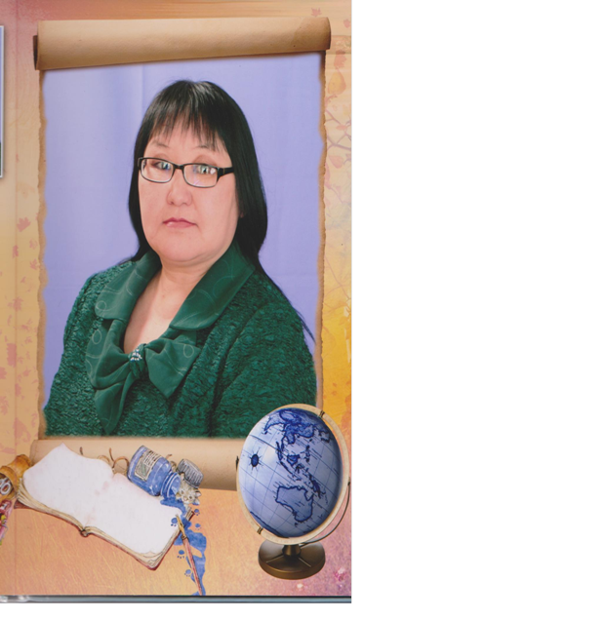
«Метод проектов как средство развития творческих способностей учащихся»
учитель начальных классов МБОО СОШ с. Эрзин Нурзет Анжела Андреевна

Slide 2
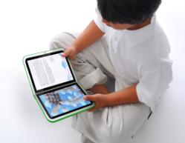
Актуальность и перспективность опыта
Данный опыт способствует выполнению задач, стоящих перед нашей школой (МБОО СОШ с. Эрзин им. С.Чакар):
- активное внедрение в учебно-воспитательный процесс современных технологий;
- разностороннее развитие детей, их познавательных интересов, творческих способностей, общеучебных навыков самообразования, способствующих самореализации личности;
- продолжение работы по преемственности в обучении между ДОУ и начальным звеном.

Slide 3
Ведущая педагогическая идея
«Хорошее обучение — это обучение, которое забегает вперед развития и ведет его за собой».
Л.С.Выготский
Ведущая идея данного педагогического опыта: развитие творческих способностей учащихся через развивающий потенциал проектного метода.

Slide 4
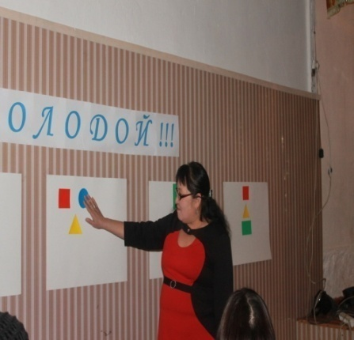
Теоретическая база опыта
творческое мышление как предпосылка научной деятельности в работах Р. Арнхейма, М.М. Бахтина
творческое мышление как особый вид одаренности в работах В. Лия, В. Штерна
Модель успеха
творческое мышление как специфическая интеллектуальная деятельность в работах А.В. Брушлинского, И.А. Васильева и др.
Notes:
Современное представление о творческом мышлении существует в форме комплекса концепций и теорий, в виде теоретических и экспериментальных работ по отдельным аспектам: творческое мышление как предпосылка научной деятельности в работах Р. Арнхейма, М.М. Бахтина; творческое мышление как особый вид одаренности в работах В. Лия, В. Штерна; творческое мышление как специфическая интеллектуальная деятельность в работах А.В. Брушлинского, И.А. Васильева и др.

Slide 5
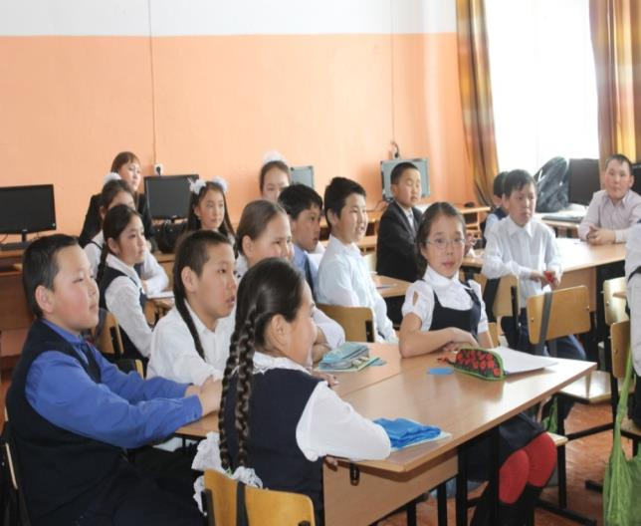
Среди видов проектов, применяемых в начальной школе можно назвать:
Проекты-наблюдения
Проекты-рассказы
Экскурсионные проекты
Конструктивные проекты
Проекты игр (инсценирование )

Slide 6
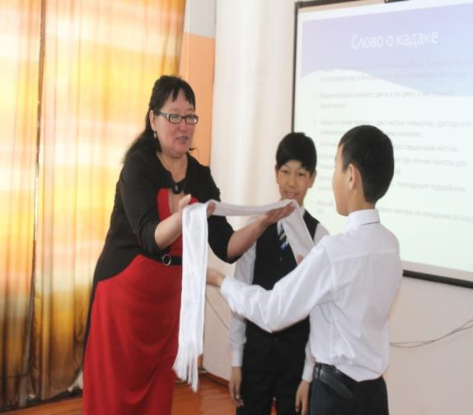
Ключевые компетенции (метапредметные)
Информационная
Социокультурная
Социально- политическая
Учебно-познавательная
Коммуникативная

Slide 7
В процессе проектной деятельности формируются следующие общеучебные умения и навыки:
1. Рефлексивные умения;
2. Поисковые (исследовательские) умения;
3. Навыки оценочной самостоятельности;
4. Умения и навыки работы в сотрудничестве;
5. Менеджерские умения и навыки;
6. Коммуникативные умения;
7. Презентационные умения и навыки;
Notes:
1. Рефлексивные умения:
- умение осмыслить задачу, для решения которой недостаточно знаний;
- умение отвечать на вопрос: чему нужно научиться для решения этой задачи?
2. Поисковые (исследовательские) умения:
- умение самостоятельно генерировать идеи, т.е. изобретать способ действия, привлекая знания из различных областей;
- умение самостоятельно найти недостающую информацию в информационном поле;
- умение запросить недостающую информацию у эксперта (учителя, консультанта, специалиста);
- умение находить несколько вариантов решения проблемы; - умение выдвигать гипотезы;
- умение устанавливать причинно-следственные связи;
3. Навыки оценочной самостоятельности;
4. Умения и навыки работы в сотрудничестве:
- умение коллективного планирования;
- умение взаимодействовать с любым партнером;
- умение взаимопомощи в группе в решении общих задач;
- навыки делового партнерского общения;
- умение находить и исправлять ошибки в работе других участников группы;
5. Менеджерские умения и навыки:
- умение проектировать процесс (изделие);
- умение планировать деятельность, время, ресурсы;
- умение принимать решения и прогнозировать их последствия;
- навыки анализа собственной деятельности, ее хода и промежуточных результатов;
6. Коммуникативные умения:
- умение инициировать учебное взаимодействие со взрослыми - вступать в диалог, задавать вопросы;
- умение вести дискуссию; - умение отстаивать свою точку зрения;
- умение находить компромисс; - навыки интервьюирования, устного опроса и т.д.;
7. Презентационные умения и навыки: - навыки монологической речи;
- умение уверенно держать себя во время выступления;
- артистические умения; - умение использовать различные средства наглядности при выступлении; - умение отвечать на незапланированные вопросы.

Slide 8
Новизна опыта
Метод проектов не является принципиально новым в педагогической практике, но вместе с тем многие исследователи относят его к педагогическим технологиям ХХI века. Не новой, но востребованной в обучении является научно-исследовательская деятельность учащихся, которая способствует развитию и индивидуализации личности, а также формированию мотивации к получению учащимися знаний. Проектная работа распространена, в основном, в старших классах. Проблема специфики и возможностей реализации проектного метода на уроках и во внеурочной деятельности в начальной школе остаётся недостаточно исследованной и освещённой.
Новизна данного опыта заключается в адаптации метода проектов к особенностям детей начальных классов..

Slide 9
Технология опыта
Цель: обеспечить развитие творческих способностей детей через развивающий потенциал проектного метода.

Slide 10
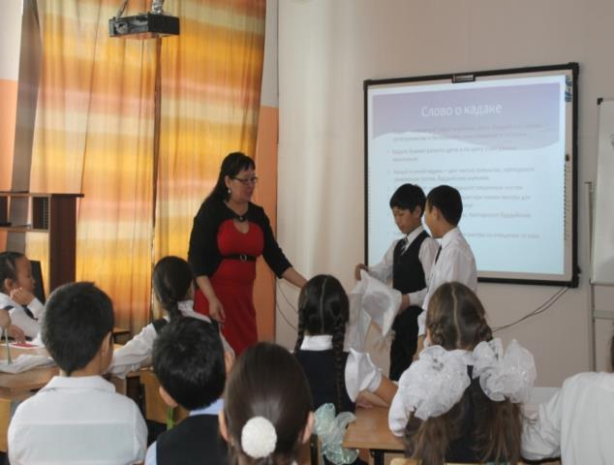
Этапы проектной деятельности:
Выбор темы
Подбор материала
Изучение собранного материала
Презентация (защита)
Определение цели

Slide 11
Проект «Герб моей семьи»
установление межпредметных связей:
окружающий мир;
литературное чтение;
Изобразительное искусство
Технология;
ОРКСЭ

Slide 12
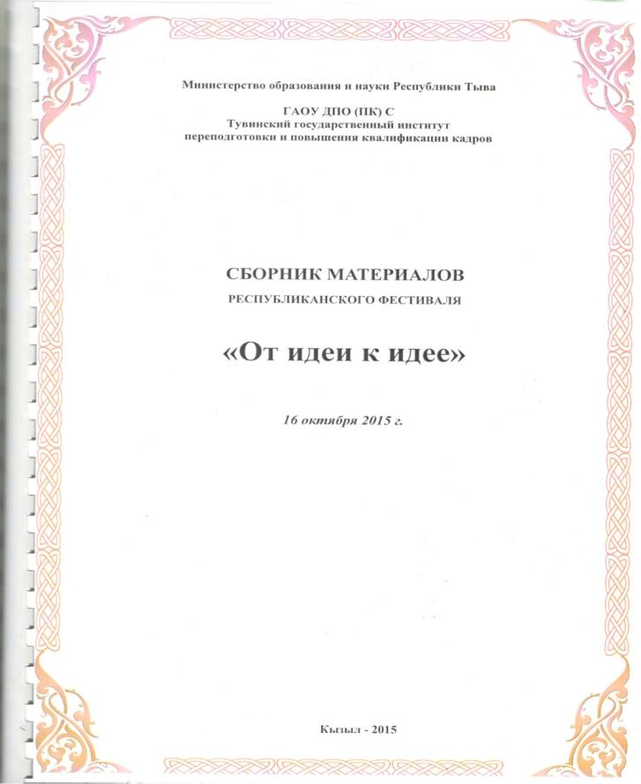
Диплом 1-ой степени в республиканском фестивале «От идеи к идее»

Slide 13
Герб семьи Моо-Хоо
Герб нашей семьи Моо-Хоо обозначает мир и любовь к родным и близким. Голубь мира держит нашу семью. Девиз нашей семьи «Моя семья – моя крепость». Над нашей семьей всегда светит солнце и дарит свое тепло. Наша семья хочет, чтобы всегда были мир и чистое небо.

Slide 14
Герб семьи Оюн
Наша фамилия «Оюн» на русский язык переводится как «Игра». Девиз нашей семьи «Хорошему игроку всегда везет!». Мои дедушки хорошо играли в шахматы. Мой папа 7-кратный чемпион по шахматам Эрзинского кожууна. Он и нас учит этой игре.
Герб нашей семьи имеет форму кубка – этот символ победы. Наверху корона символизирует успех и достоинство. Солнце дает тепло и свет нашему дому. Горы – символы стремления к вершинам поставленных целей. Речка – это живая вера и жизнь. Голуби – это символы мира и добра. Флаги России и Тыва – это символы единения и дружбы. Я горжусь, что я тувинец и живу в великой стране – России.

Slide 15
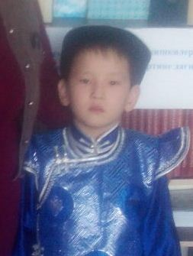
Победитель регионального проекта «Писатели Тувы-детям»

Slide 16
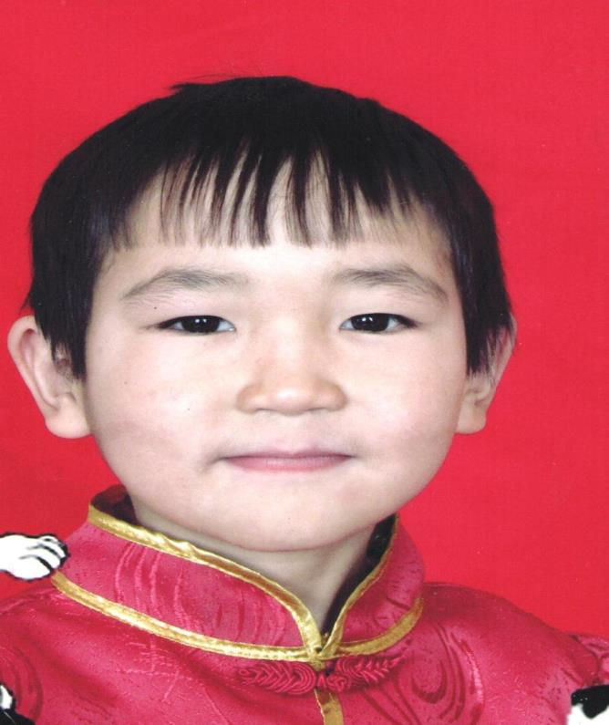
Победитель проекта «Моя родословная»

Slide 17
Уровень обученности и качества знаний учащихся

Slide 18
ВЫВОД:
У учащихся стала более развитой речь, улучшилась память, свободнее выражают свои мысли и суждения, улучшились результаты сочинений, изложений, повысилось качество пересказа текста.

Slide 19
Модель успеха
Свою главную педагогическую цель я вижу в формировании и развитии таких качеств ученика, которые помогут ему быть самодостаточным, творческим, способным учиться всю жизнь, получать радость от своего труда, общения и быть счастливым в личной жизни.
«Побеждает не тот, кто сильнее, а тот, кто идет до конца»

Slide 20
Спасибо
за внимание!

